Slide 1
Ασφάλεια Διακομιστή – Tor – Vpn - Ανωνυμία
8.3 - 8.4 -8.5

Slide 2
8.3. Αυξάνοντας την ασφάλεια των Εξυπηρετητών
Κρυπτογράφηση της επικοινωνίας: Τα δεδομένα που μεταδίδονται θα πρέπει να κρυπτογραφούνται όπου αυτό είναι δυνατόν χρησιμοποιώντας κωδικούς πρόσβασης ή κατάλληλα ψηφιακά πιστοποιητικά. Στο πλαίσιο αυτό πρέπει να αποφεύγεται και η χρήση των υπηρεσιών FTP και Telnet. Οι υπηρεσίες αυτές μεταδίδουν δεδομένα και κωδικούς σύνδεσης χωρίς κρυπτογράφηση. Μπορούν να αντικατασταθούν από τις SSH, SFTP ή FTPS.
Απεγκατάσταση των εφαρμογών που δεν χρειάζονται: Με τον τρόπο αυτόν μειώνονται τα κενά ασφαλείας και οι ευπάθειες που προέρχονται από το λογισμικό.
Εκτέλεση μόνο μίας υπηρεσίας ανά υπολογιστή ή εικονική μηχανή: Αν ένα σύστημα παραβιαστεί θα επηρεαστεί μόνο η συγκεκριμένη υπηρεσία.
Τακτική εγκατάσταση ενημερώσεων: Οι ενημερώσεις διορθώνουν τυχόν κενά ασφαλείας και αδυναμίες που ανακαλύπτονται κατά τη διάρκεια του κύκλου ζωής του λογισμικού

Slide 3
8.3. Αυξάνοντας την ασφάλεια των Εξυπηρετητών
Χρήση ισχυρών κωδικών και πολιτικών για πρόσβαση σε λογαριασμούς: Αλλαγή των κωδι-κών ανά τακτά χρονικά διαστήματα, απαγόρευση της επαναχρησιμοποίησης προηγούμενων
κωδικών, κλείδωμα των λογαριασμών μετά από διαδοχικές αποτυχίες σύνδεσης, κλείδωμα
των ανενεργών λογαριασμών

Slide 4
8.3. Αυξάνοντας την ασφάλεια των Εξυπηρετητών
Διατήρηση αρχείων καταγραφής: Τα λειτουργικά συστήματα, αλλά και οι δικτυακές συσκευές έχουν τη δυνατότητα να κρατούν αρχεία καταγραφής με τις απόπειρες σύνδεσης, τις επιτυχημένες συνδέσεις κ.α. Αυτά μπορούν να χρησιμοποιηθούν για την αντιμετώπιση προβλημάτων, αλλά και μιας ενδεχόμενης απόπειρας παραβίασης.
Σωστή ρύθμιση των δικαιωμάτων πρόσβασης σε αρχεία και φακέλους.
Εκπαίδευση του προσωπικού: Πολλές φορές η ασφάλεια ενός συστήματος υποβαθμίζεται λόγω της άγνοιας ή της απροθυμίας του προσωπικού να εφαρμόσει αυστηρά τις ισχύουσες πολιτικές ασφαλείας

Slide 5
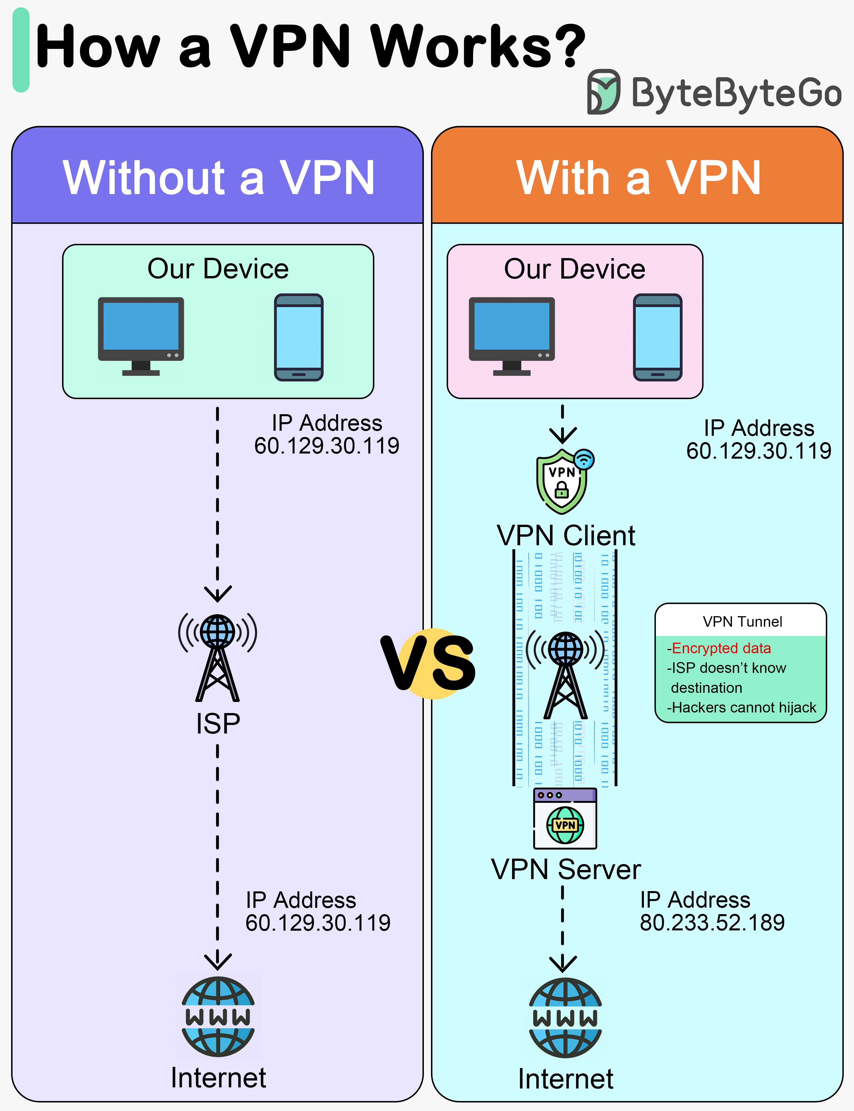
8.4. Εικονικά Ιδιωτικά Δίκτυα (Virtual Private Networks-VPN)
Ένα Εικονικό Ιδιωτικό Δίκτυο είναι, όπως υποδεικνύει και το όνομά του, μία τεχνολογία που επιτρέπει σε υπολογιστές που βρίσκονται σε απόσταση μεταξύ τους να μπορούν να συνδεθούν για να ανταλλάξουν πληροφορίες, να μοιραστούν αρχεία και να χρησιμοποιήσουν υπηρεσίες, σαν να ήταν συνδεδεμένοι στο ίδιο ασφαλές τοπικό δίκτυο.
Η σύνδεση των υπολογιστών γίνεται φυσικά μέσω του Διαδικτύου και για τη μετάδοση των δεδομένων χρησιμοποιούνται τεχνολογίες κρυπτογράφησης ώστε να εμποδιστεί η γνωστοποίηση των ιδιωτικών πληροφοριών σε μη εξουσιοδοτημένους χρήστες.
Τι γίνεται αν ο VPN provider κρατάει logs και τα δίνει στις αρχές????

Slide 6
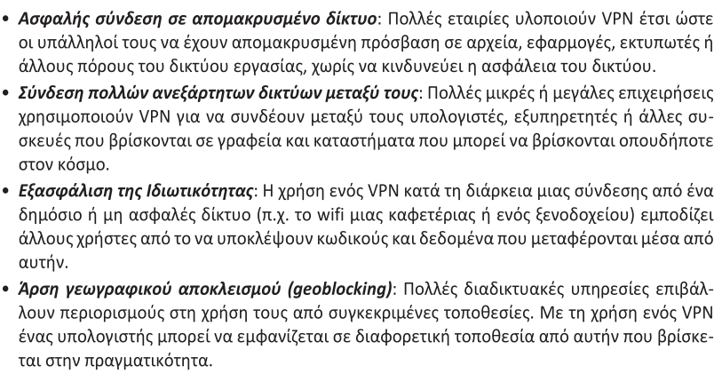
Υπάρχουν αρκετοί λόγοι για τους οποίους μπορεί να είναι επιθυμητή η χρήση ενός VPN:

Slide 7
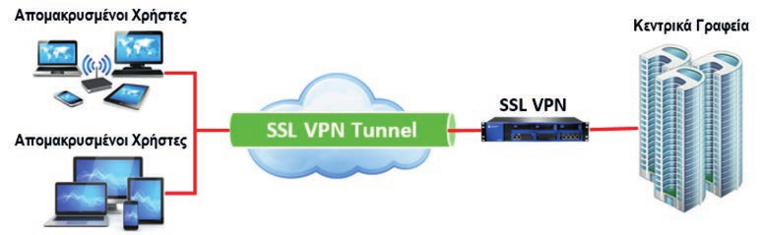
Εταιρικό VPN

Slide 8
Οι τεχνολογίες VPN κάνουν χρήση πολλών διαφορετικών πρωτοκόλλων
Point-to-Point Tunneling Protocol (PPTP): Είναι το λιγότερο ασφαλές, όμως υποστηρίζεται από πολλά λειτουργικά συστήματα όπως τα MS Windows, Linux και MAC OS.
Layer 2 Tunneling Protocol (L2TP) και Internet Protocol Security (IPsec): Περισσότερο ασφαλή από το PPTP, αλλά και περισσότερο πολύπλοκα και στην εγκατάσταση και τη διαμόρφω-σή τους.
Secure Sockets Layer (SSL): Προσφέρει τον ίδιο βαθμό ασφάλειας όπως και οι συνδέσεις σε συστήματα τραπεζών ή άλλες ασφαλείς δικτυακές τοποθεσίες. Η σύνδεση σε αυτά συνήθως γίνεται μέσω ενός browser χωρίς να χρειάζεται ειδικό λογισμικό από την πλευρά του πελάτη.

Slide 9
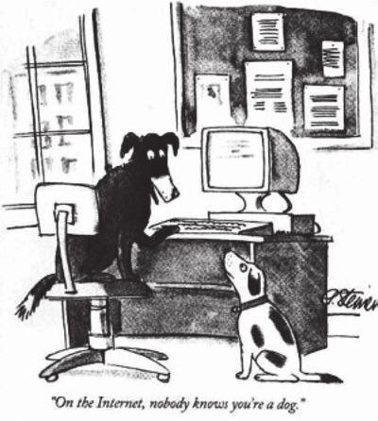
8.5. Ανωνυμία στο Διαδίκτυο
«Στο Internet κανείς δεν ξέρει ότι είσαι σκύλος» έγραφε η λεζάντα στο σκίτσο του Πίτερ Στάινερ
Δημοσιεύτηκε στο περιοδικό «The New Yorker» στις 5 Ιουλίου του 1993
Περιγράφει με χαρακτηριστικό τρόπο την ευρέως διαδεδομένη άποψη στη Διαδικτυακή επικοινωνία ότι οποιοσδήποτε μπορεί να παριστάνει τον οποιονδήποτε, αφού τα πρωτόκολλα επικοινωνίας δεν απαιτούν την ταυτοποίηση του χρήστη.
Είναι όμως έτσι τα πράγματα ?????

Slide 10
Χρειάζεται η ανωνυμία?
Από τις αρχές της διάδοσης της χρήσης του Διαδικτύου από το ευρύ κοινό, η χαοτική και αποκεντρωμένη φύση του το κατέστησαν ένα από τα σημαντικότερα μέσα έκφρασης των ανθρώπων σε όλον τον κόσμο.
Θετικά: οποιοσδήποτε μπορούσε να δημοσιεύσει τις απόψεις του, χωρίς να χρειαστεί να αποκαλύψει την πραγματική του ταυτότητα ή καλυπτόμενος πίσω από ένα ψευδώνυμο, αποφεύγοντας έτσι τις πιθανές αρνητικές συνέπειες της έκφρασης μιας αντισυμβατικής θέσης
Αρνητικά: Αυτή η αίσθηση της διευρυμένης ελευθερίας είχε και τις αρνητικές της επιπτώσεις αφού επέτρεπε σε κάποιους να υβρίζουν, να συκοφαντούν, να εκφοβίζουν, να παρενοχλούν, να διαδίδουν σεξιστικές ή ρατσιστικές απόψεις, ακόμη και να οργανώνουν εγκληματικές ενέργειες θεωρώντας ότι δεν πρόκειται να εντοπισθούν.

Slide 11
Υπάρχει ανωνυμία πραγματικά?
Κάθε διακομιστής στο Διαδίκτυο κρατά λεπτομερή αρχεία με τις IP διευθύνσεις των υπολογιστών που συνδέονται σε αυτόν. Αντίστοιχα οι εταιρίες που παρέχουν πρόσβαση στο Διαδίκτυο (Internet Service Providers – ISP) γνωρίζουν και καταγράφουν το ποια IP διεύθυνση αντιστοιχεί σε κάθε χρήστη ανά πάσα χρονική στιγμή.
Είναι λοιπόν απλό ζήτημα για τις διωκτικές αρχές κάποιας χώρας να εντοπίσουν κάποιον χρήστη που χρησιμοποιεί το Διαδίκτυο για την τέλεση παράνομων πράξεων.

Slide 12
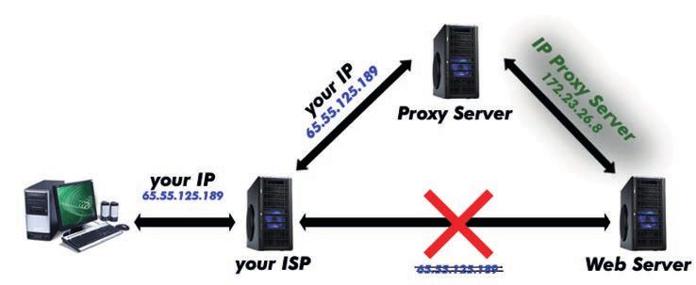
8.5.1 Ανώνυμος Διακομιστής Μεσολάβησης (Anonymous Proxy)
Ένας διακομιστής μεσολάβησης (proxy server) είναι ένας εξυπηρετητής που παρεμβάλλεται ανάμεσα στη σύνδεση με το Internet ενός υπολογιστή ή ενός δικτύου, έτσι ώστε όλη η κίνηση από και προς το Διαδίκτυο να περνά μέσα από αυτόν.
Ένας ανώνυμος διακομιστής μεσολάβησης είναι ένας ειδικού τύπου διακομιστής μεσολάβησης που αφαιρεί την IP διεύθυνση του υπολογιστή που ζήτησε μια σελίδα και την αντικαθιστά με τη δική του. Όταν τα δεδομένα της σελίδας φτάσουν στο διακομιστή μεσολάβησης αυτός τα στέλνει στον υπολογιστή που τα ζήτησε.
Με τον τρόπο αυτό γίνεται δυνατή η απόκρυψη της IP διεύθυνσης (άρα και της τοποθεσίας) του χρήστη που περιηγείται στο Διαδίκτυο.

Slide 13
8.5.2 Δίκτυο Τor (The onion router-Tor)
Το Tor είναι ένα αξιόπιστο και ισχυρό εργαλείο κρυπτογράφησης που παρέχει ανωνυμία κατά την πλοήγηση στο Διαδίκτυο και προστατεύει το ηλεκτρονικό απόρρητο του χρήστη.
Η πλήρης ονομασία του είναι The Onion Router (Tor), υποδηλώνοντας τα πολλά «στρώματα» (onion=κρεμμύδι) κρυπτογράφησης και το πλήθος διαμεσολαβητών υπολογιστών που χρησιμοποιούνται για την αποτελεσματική λειτουργία του εργαλείου.
Οι διαμεσολαβητές υπολογιστές διαχειρίζονται από εθελοντές, οι οποίοι είναι συνδεδεμένοι στο δίκτυο Tor και χρησιμοποιούν το λογισμικό ανοικτού κώδικα στο οποίο βασίζεται η εφαρμογή.
Τα δεδομένα που ανταλλάσσονται κινούνται κρυπτογραφημένα σε τυχαίες διαδρομές, τις οποίες κανένας συνδεδεμένος υπολογιστής δε γνωρίζει ολόκληρες εξασφαλίζοντας, έτσι, τη μεγίστη δυνατή ανωνυμία και προστασία

Slide 14
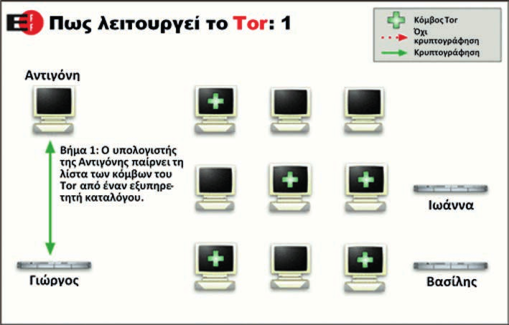

Slide 15
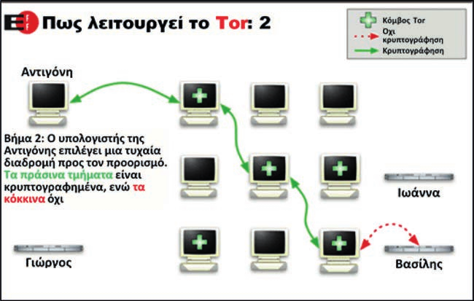

Slide 16
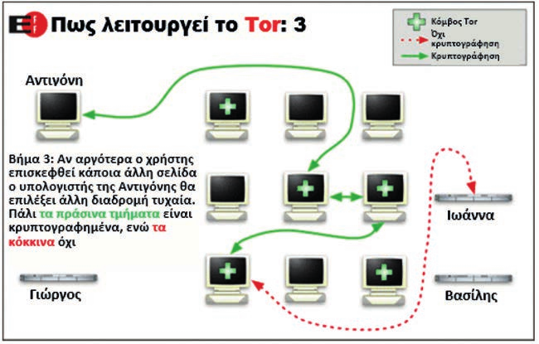

Slide 17
Τοr
Η χρήση του Tor προστατεύει από μια κοινή μορφή επιτήρησης του Διαδικτύου που είναι γνωστή ως «ανάλυση κυκλοφορίας».
Η ανάλυση κυκλοφορίας μπορεί να χρησιμοποιηθεί για να εξαχθούν συμπεράσματα για το ποιος μιλάει σε ποιον μέσω ενός δημόσιου δικτύου. Η γνώση της προέλευσης και του προορισμού της κίνησης στο Διαδίκτυο επιτρέπει σε άλλους την παρακολούθηση της συμπεριφοράς και των ενδιαφερόντων των χρηστών.
Μερικοί επιτιθέμενοι παρακολουθούν πολλά μέρη του Διαδικτύου και χρησιμοποιούν εξελιγμένες στατιστικές τεχνικές για να παρακολουθούν τις επικοινωνίες πολλών διαφορετικών οργανισμών και ιδιωτών.
Η Κρυπτογράφηση δεν βοηθά στην αντιμετώπιση αυτών των επιτιθεμένων, αφού κρύβει μόνο το περιεχόμενο της κίνησης στο Διαδίκτυο, όχι τις επικεφαλίδες.

Slide 18
Αδυναμίες Tor
Θα πρέπει να γνωρίζετε ότι, όπως και όλα τα ανώνυμα δίκτυα που προσφέρουν ικανοποιητικές ταχύτητες για περιήγηση στο Web, το Tor δεν παρέχει προστασία απέναντι σε επιθέσεις «απ’ άκρη σ’ άκρη» (end-to-end).
Αν ο επιτιθέμενος μπορεί να παρακολουθήσει την κίνηση που βγαίνει από ένα υπολογιστή, καθώς και την κίνηση που φθάνει στον επιλεγμένο προορισμό, μπορεί να χρησιμοποιήσει στατιστική ανάλυση για να ανακαλύψει ότι είναι μέρος του ίδιου κυκλώματος

Slide 19
https://www.youtube.com/watch?v=2fCTrjmDqyg

